Slide 1

TIẾNG VIỆT 2

Slide 2

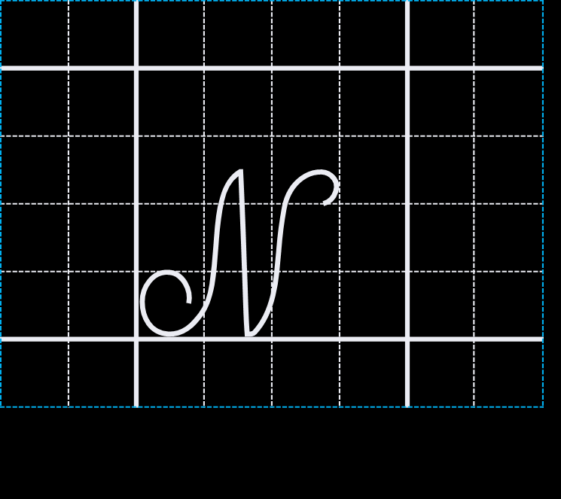
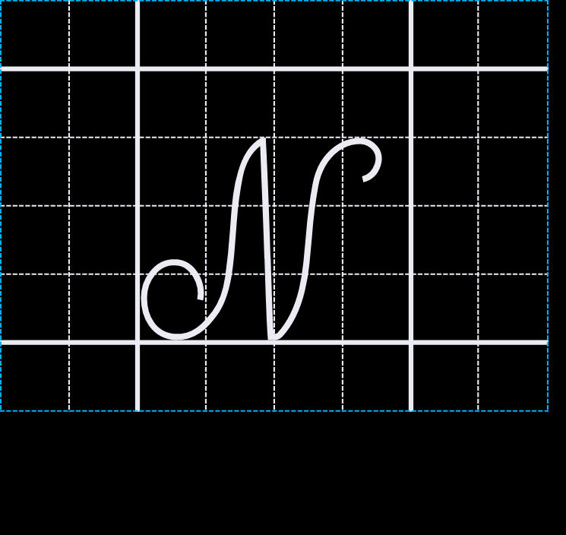
Đâu là chữ hoa N cỡ chữ vừa?
A
B
Notes:
Viết vào bảng con

Slide 3

Câu nào được trình bày hợp lí?
A. NĀ lƟ hay, làm νμİc Ǉō.
B. NĀ lƟ hay, làm νμİc Ǉō.
Notes:
Viết vào bảng con

Slide 4
Thứ …. ngày … tháng ….. năm 2021
Bài 27
Mẹ
Viết: Chữ hoa O
S/118

Slide 5
Quan sát chữ hoa O (cỡ chữ vừa)
1
6
5
5
O
4
4
3
3
2
2
1
Đường
kẻ đậm
1
2
3
4

Slide 6
Quan sát chữ hoa O (cỡ chữ nhỏ)
1
O
2
1
1
2
Notes:
Đến đây thì cho HS tự nói về độ cao, độ rộng, GV k cần chú thích nữa nhé

Slide 7
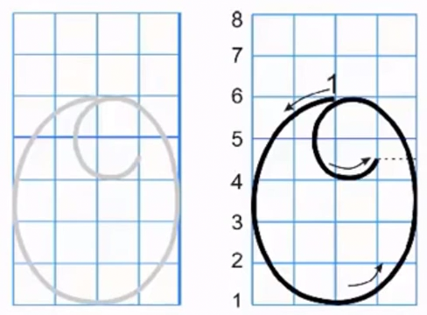

Quan sát và viết chữ hoa O (cỡ chữ vừa)
2
Notes:
Chữ hoa A gồm mấy nét?
Chữ hoa A có 3 nét (tham khảo SGV)

Slide 8

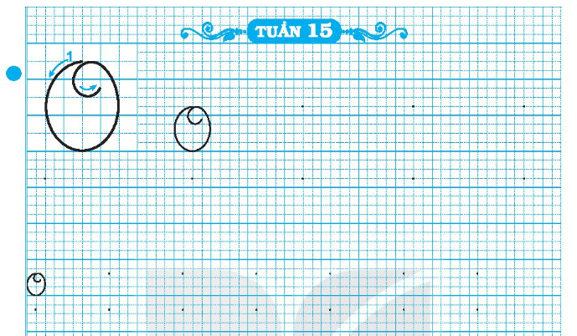
Trang 32

Slide 9
3
Viết câu ứng dụng
Owg εăm εỉ Ǉìm hΞ làm jật.
o
o
o
o
o
o
Notes:
Chú ý HD HS:
- Hiểu nghĩa của câu
Viết hoa chữ đầu câu
Khoảng cách giữa các chữ
Kĩ thuật nối chữ
Độ cao các con chữ

Slide 10
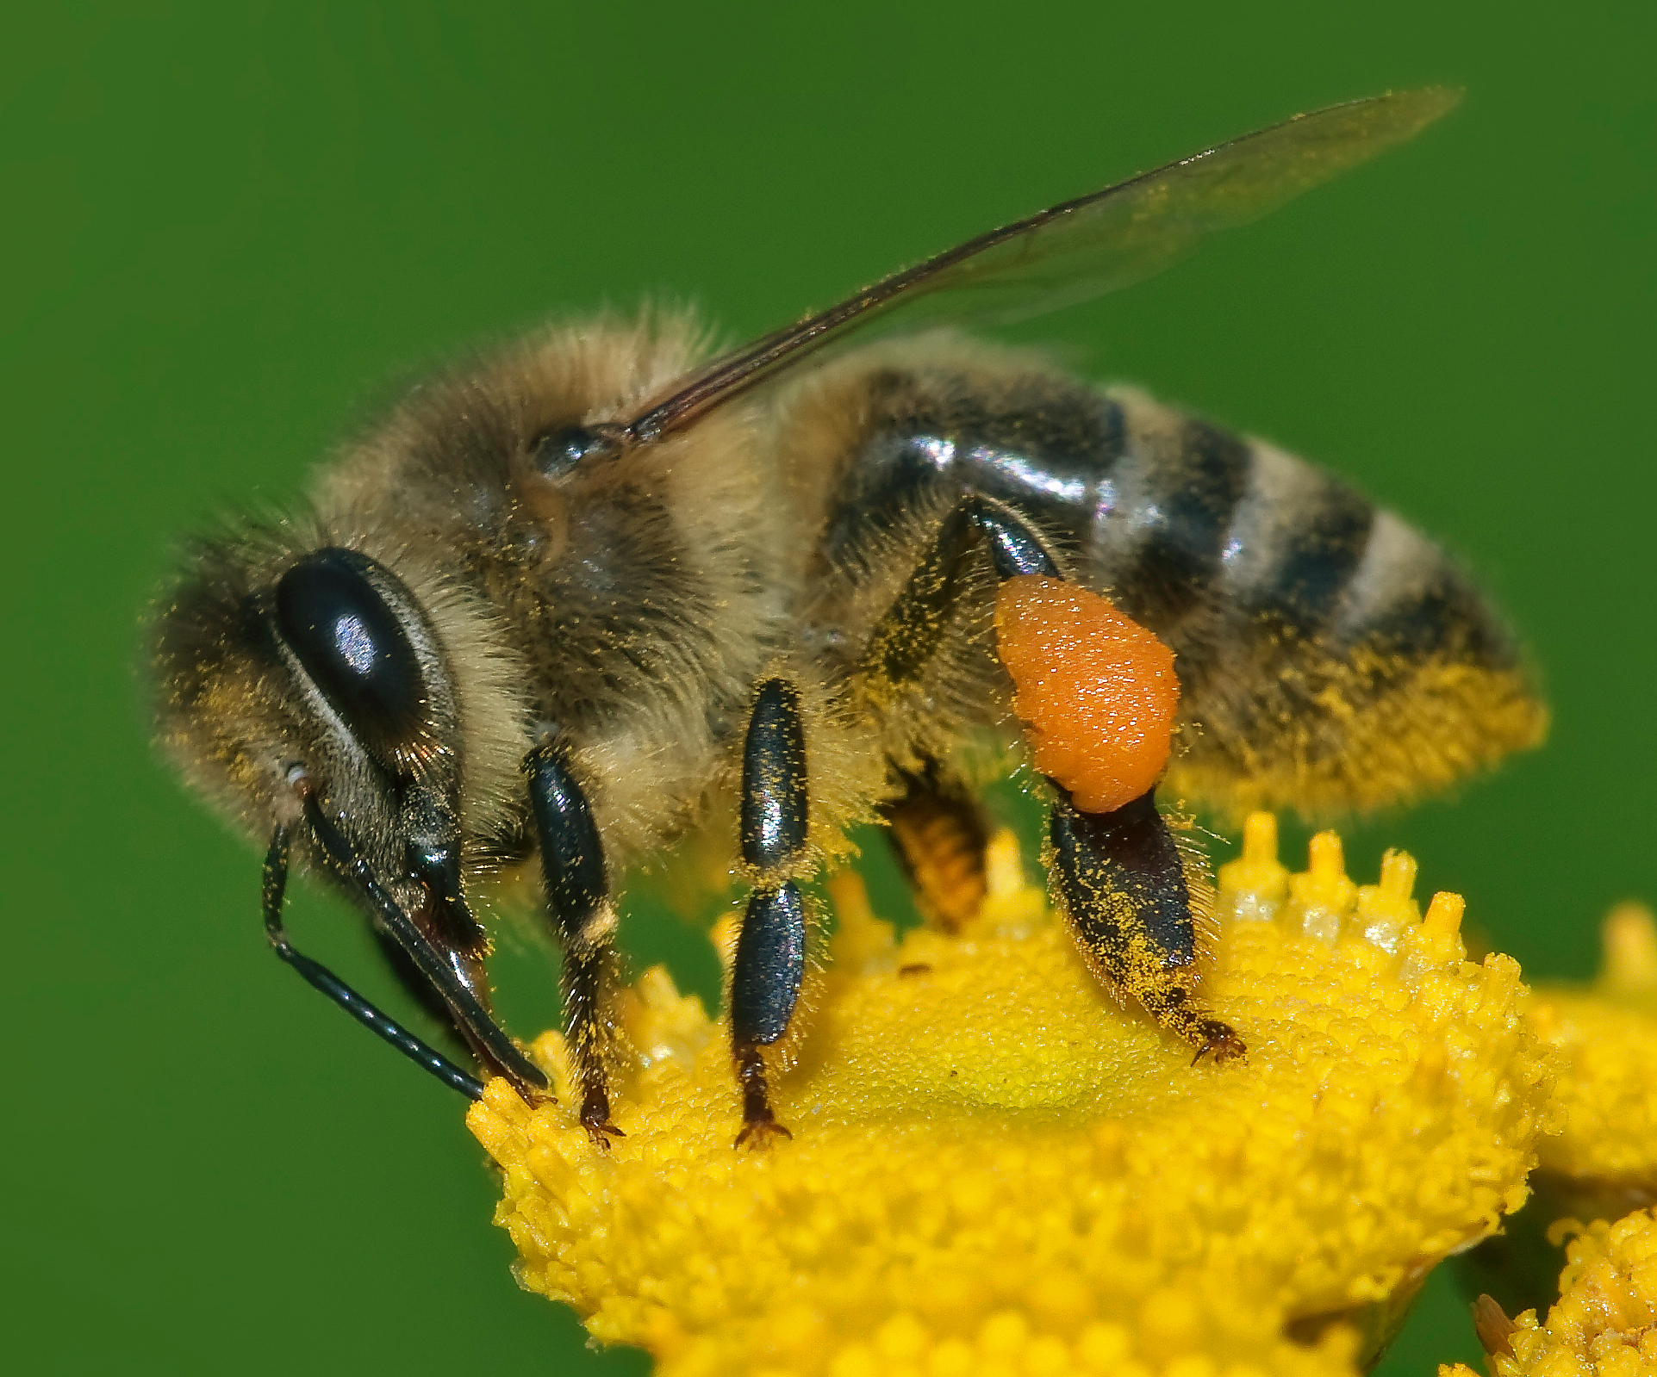

Slide 11

Owg

Slide 12

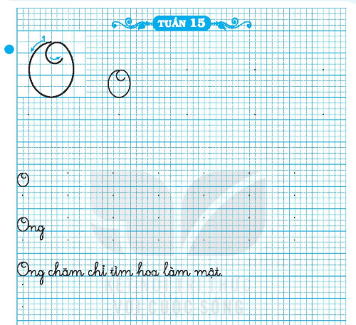
Trang 32

Slide 13

Củng cố - Dặn dò

Slide 14

Người soạn : Phan Thị Linh
Năm sinh : 1990
Đơn vị công tác :
LH : 0916.604.268
Thân chào Quý Thầy Cô!
Rất mong nhận được phản hồi và góp ý từ Quý Thầy Cô để bộ giáo án ppt được hoàn thiện hơn.
Mọi thông tin phản hồi mong được QTC gửi về:
+ Zalo: 0916.604.268
+ Facebook cá nhân: https://www.facebook.com/nhilinh.phan/
+ Nhóm chia sẻ tài liệu: https://www.facebook.com/groups/443096903751589

